Slide 1
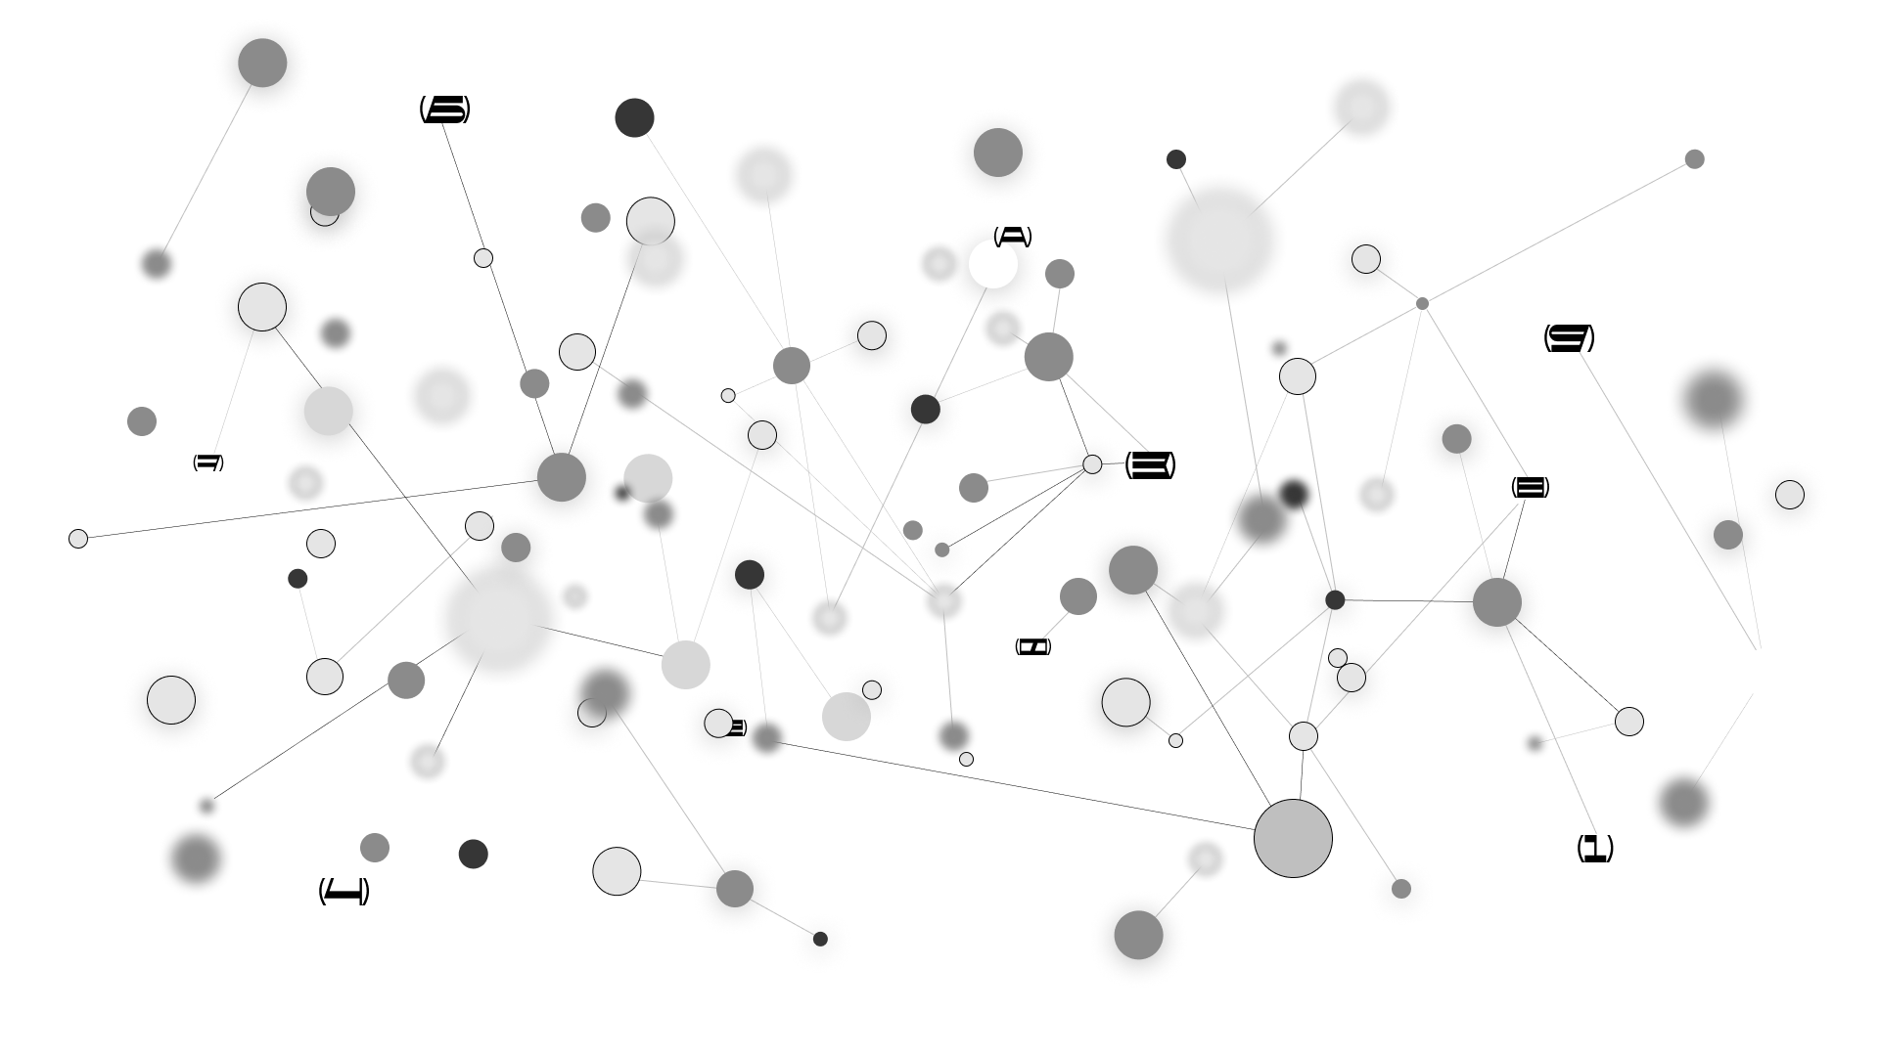



Задача детекции масок
Малая школа машинного обучения и анализа данных

Slide 2

Докладчик
Аспирант Института Математики и Фундаментальной Информатики, СФУ.
Черепанский Александр Николаевич

Slide 3
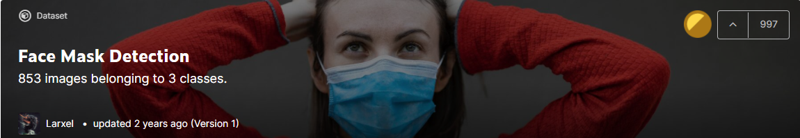
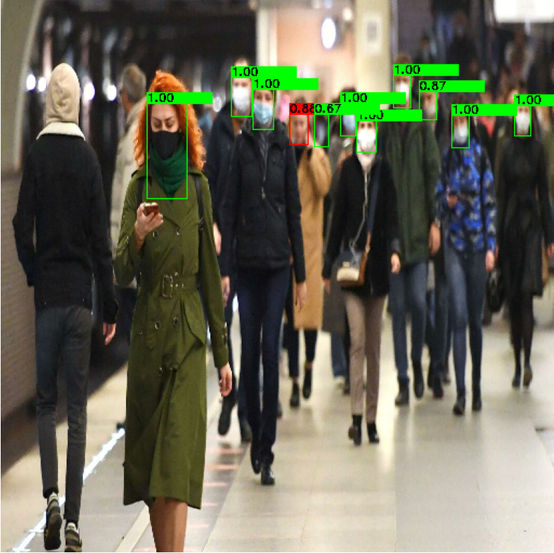

Постановка задачи
https://www.kaggle.com/andrewmvd/face-mask-detection
Цель: распознавание людей по признаку ношения маски, валидация моделей

Slide 4
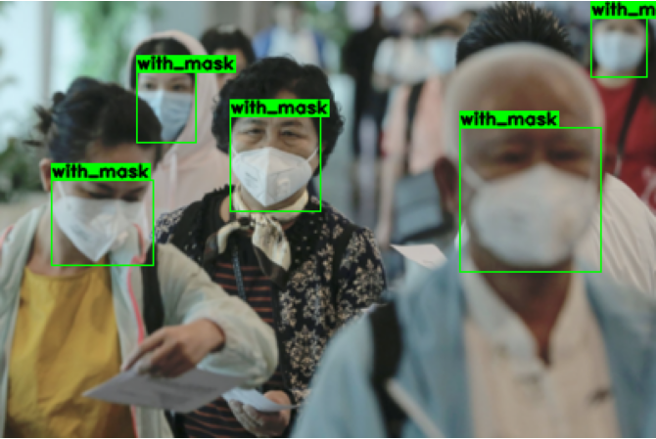
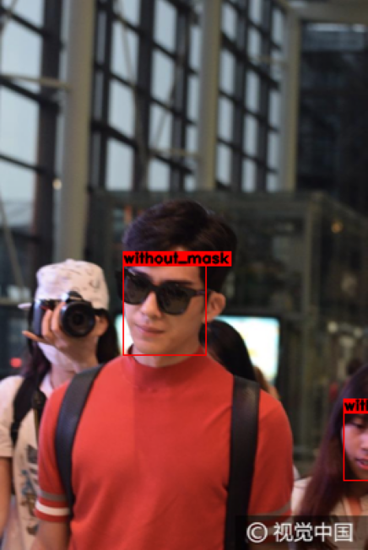
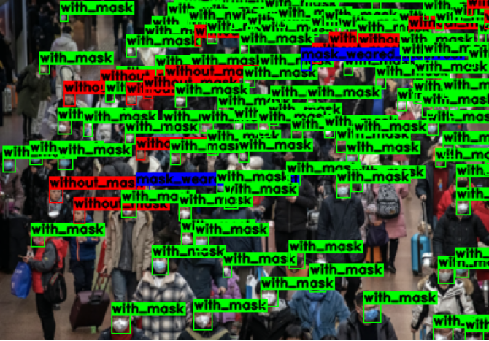
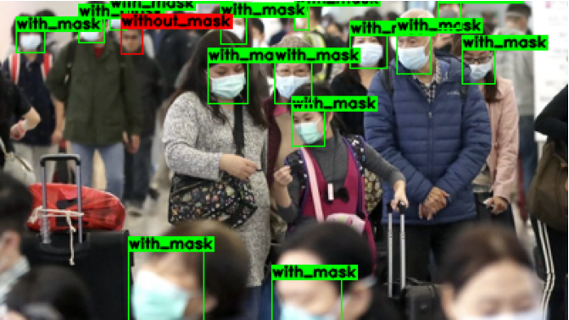
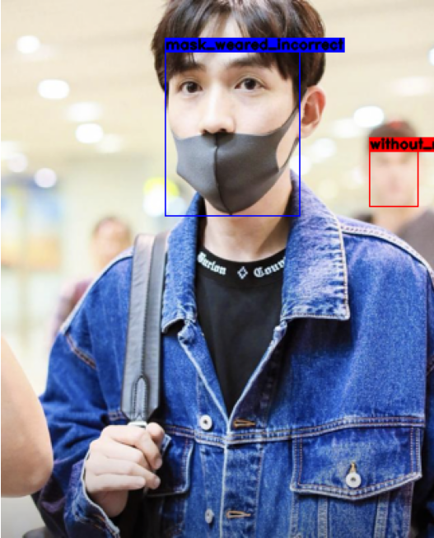
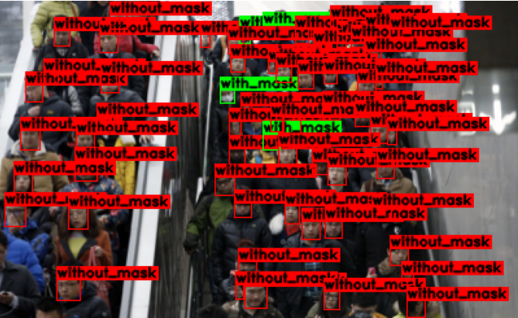
Dataset

Slide 5
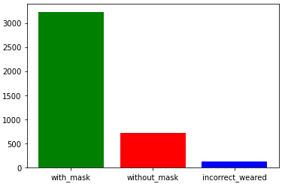
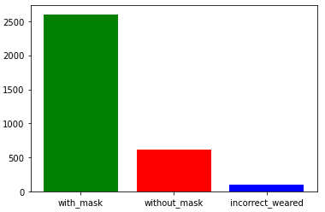
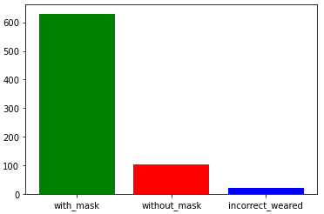
EDA
Total dataset
Всего изображений: 853
В маске: 0.79
Без маски: 0.18
Неправильно надета: 0.03
Train
Test
Всего изображений : 682
В маске: 0.78
Без маски: 0.19
Неправильно надета: 0.03
Всего изображений : 171
В маске: 0.84
Без маски: 0.14
Неправильно надета: 0.03

Slide 6
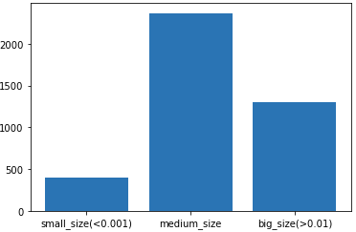
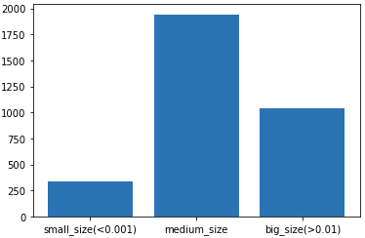
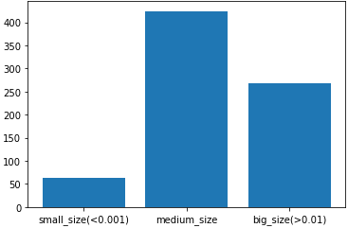
EDA
Total dataset
Small size: 0.10
Medium size: 0.58
Big size: 0.32
Train
Test
Small size: 0.10
Medium size: 0.58
Big size: 0.32
Small size: 0.08
Medium size: 0.57
Big size: 0.35

Slide 7
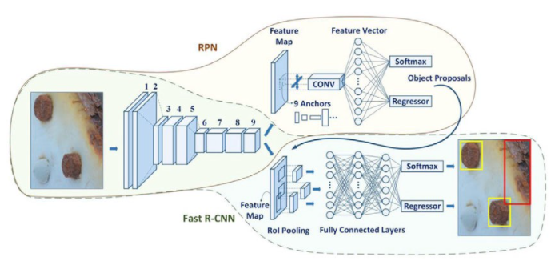
Faster R-CNN
https://pytorch.org/tutorials/intermediate/torchvision_tutorial.html
https://towardsdatascience.com/faster-rcnn-object-detection-f865e5ed7fc4

Slide 8
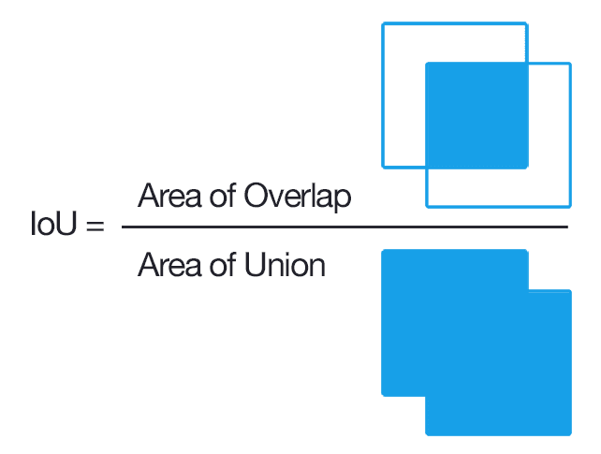
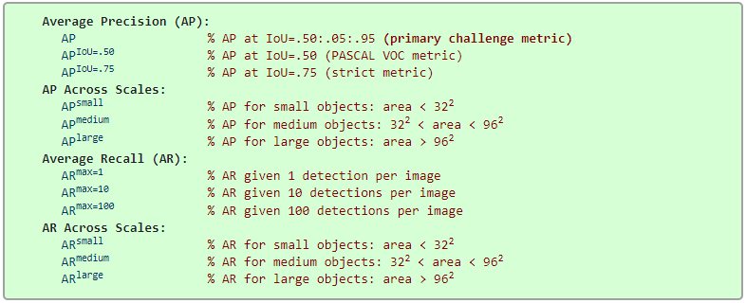
Метрика
Average Precision (AP)
Average Recall (AR)
COCO evaluation:

Slide 9
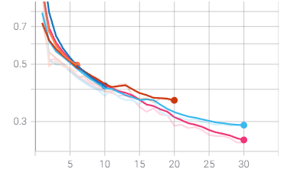
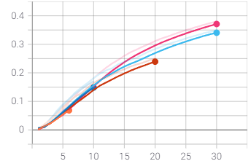
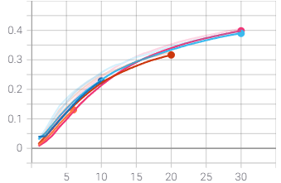
Модели
Faster R-CNN (pretrained)
Гиперпараметры:
Эпохи (6, 10, 20, 30)
Scheduler (StepLR, ReduceLROnPlateau, MultiStepLR)
Loss_total
Mean_AP
Mean_AR

Slide 10
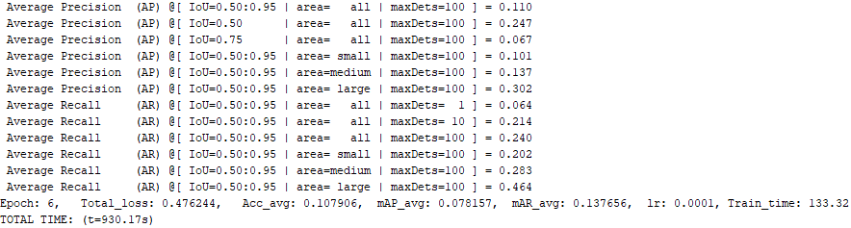
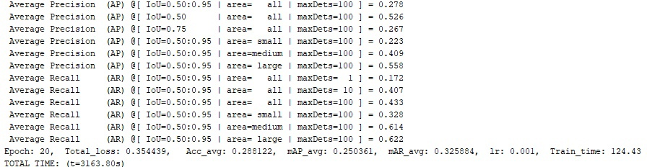
Модели
Faster R-CNN (pretrained), epoch: 6, scheduler: StepLR
Faster R-CNN (pretrained), epoch: 20, scheduler: RLROP

Slide 11
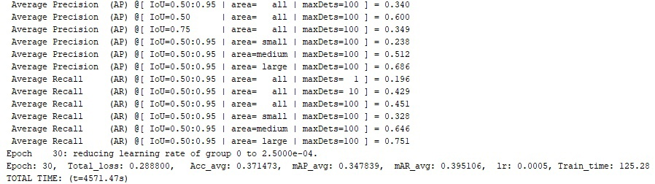
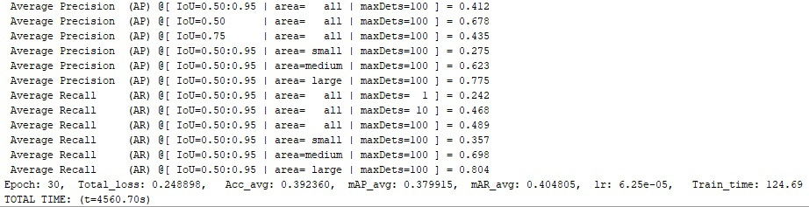
Модели
Faster R-CNN (pretrained), epoch: 30, scheduler: RLROP
Faster R-CNN (pretrained), epoch: 30, scheduler: MultiStepLR

Slide 12
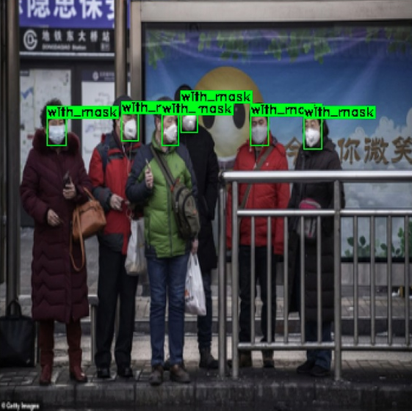
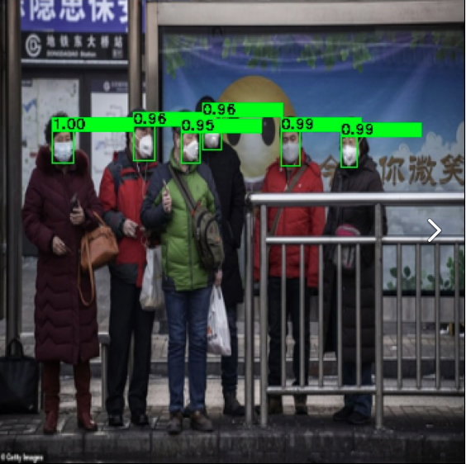
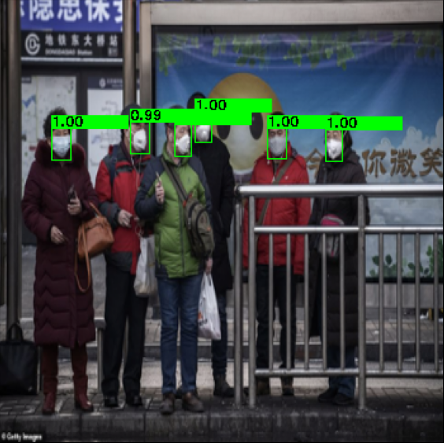

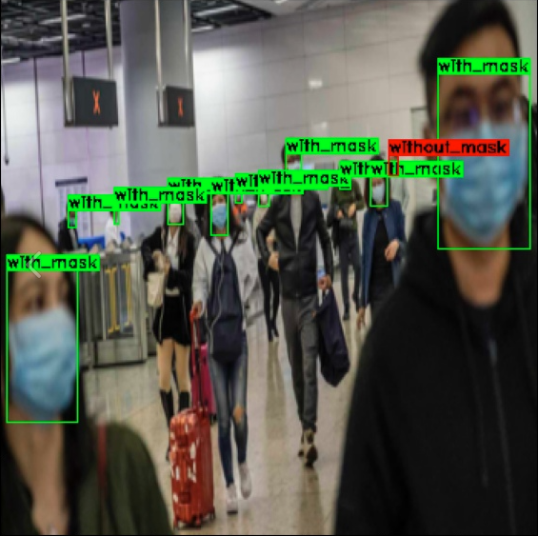
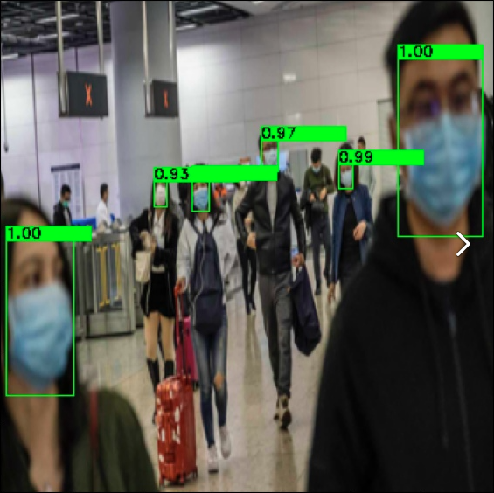
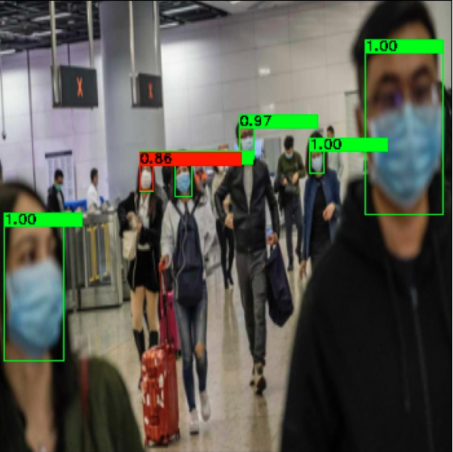
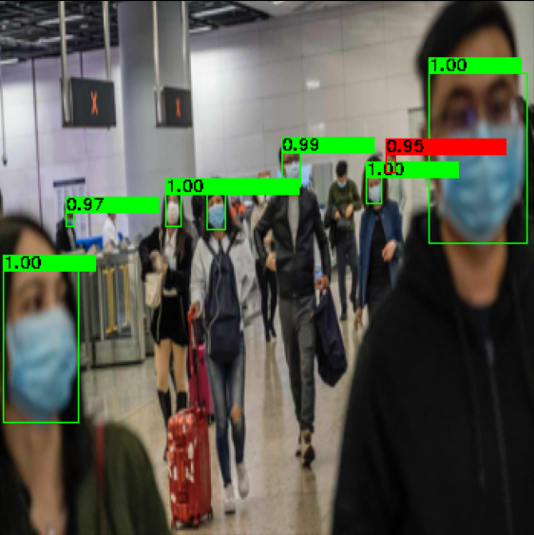
Модели

Slide 13
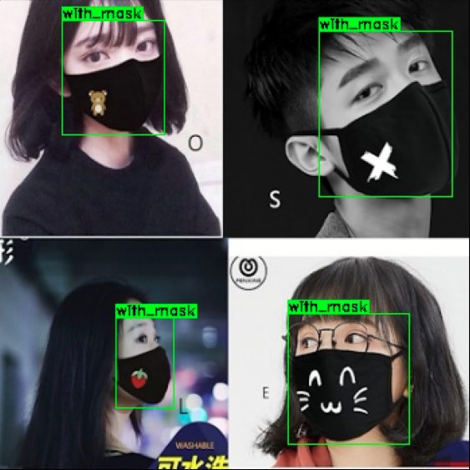
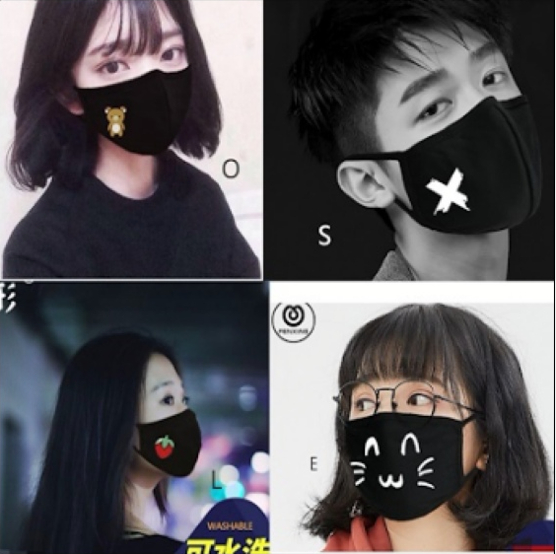
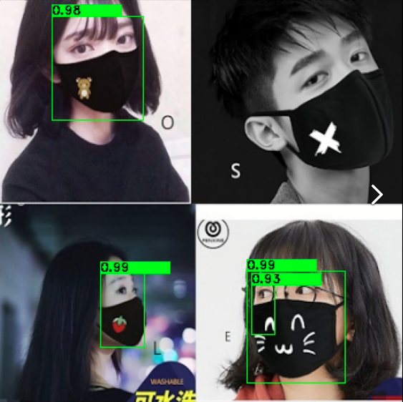
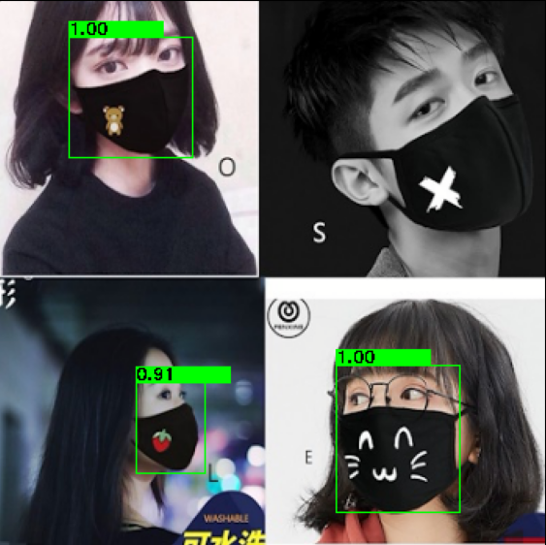
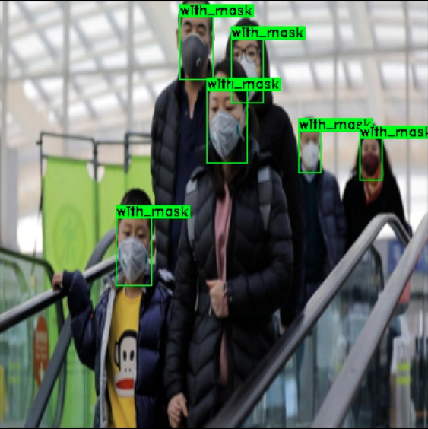
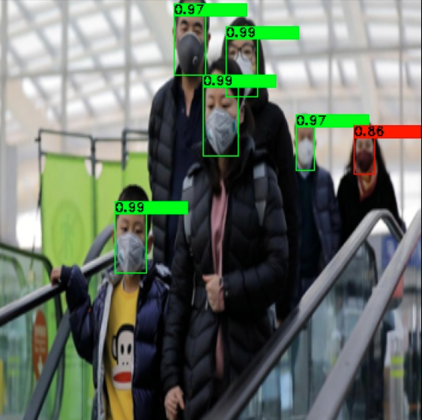
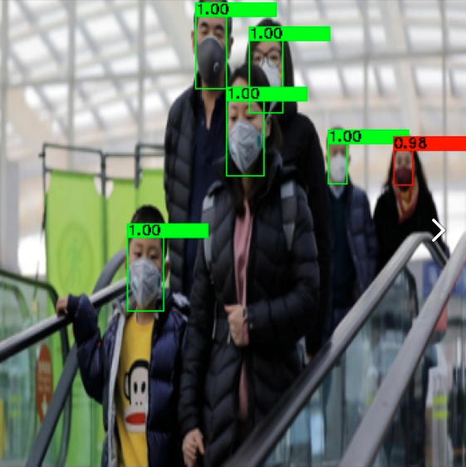
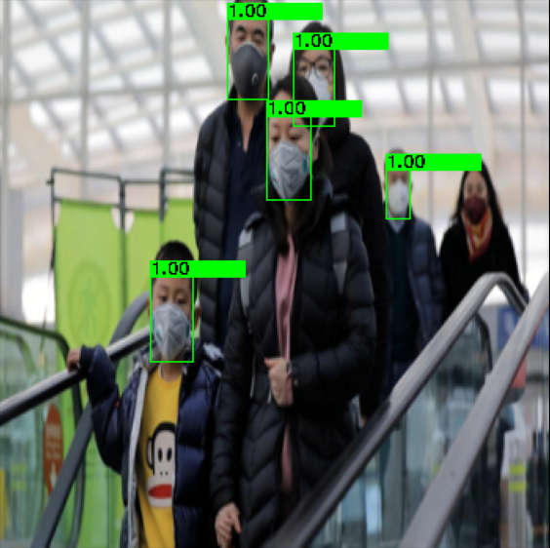
Модели

Slide 14
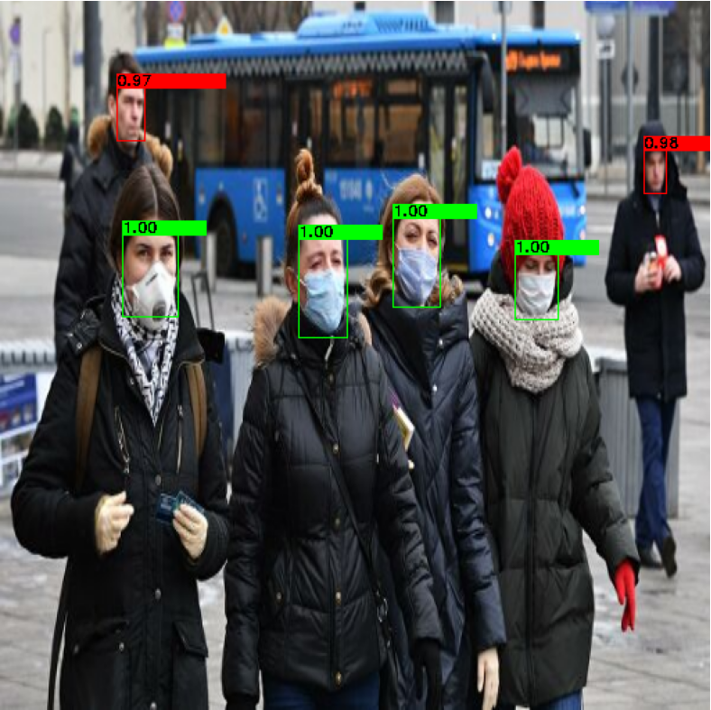
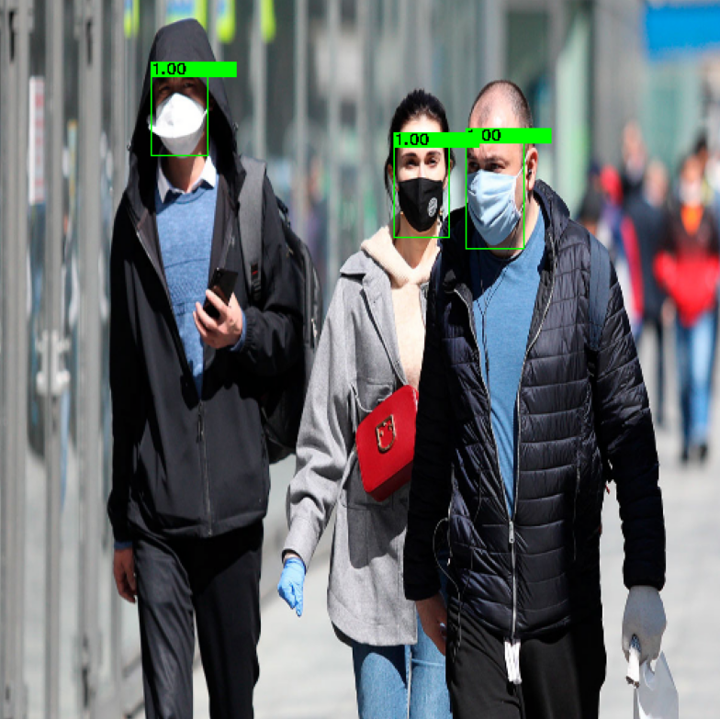
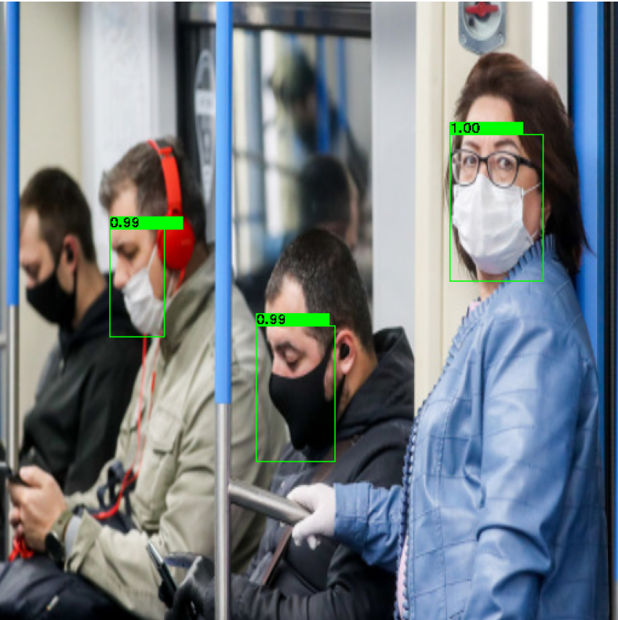
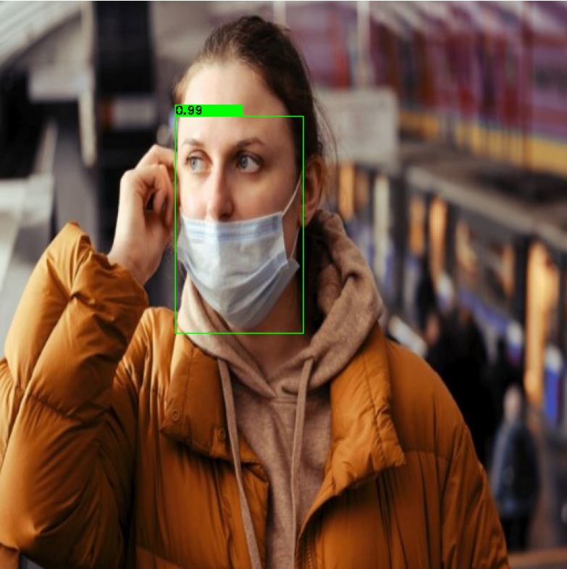
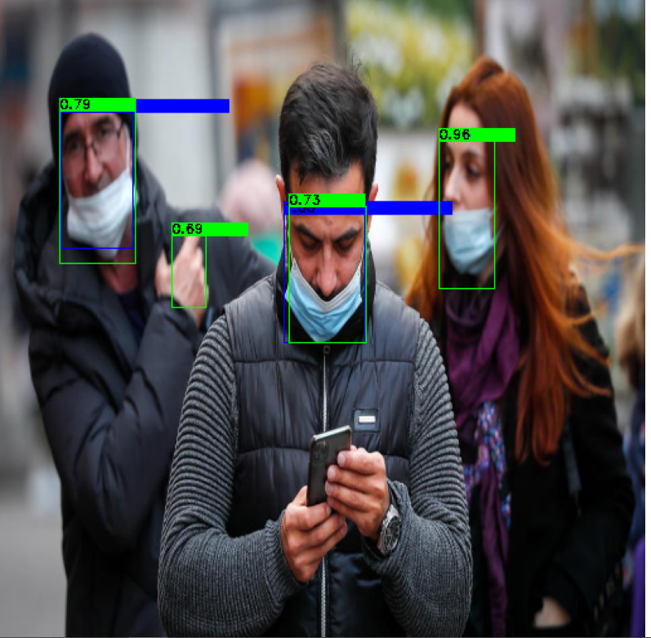
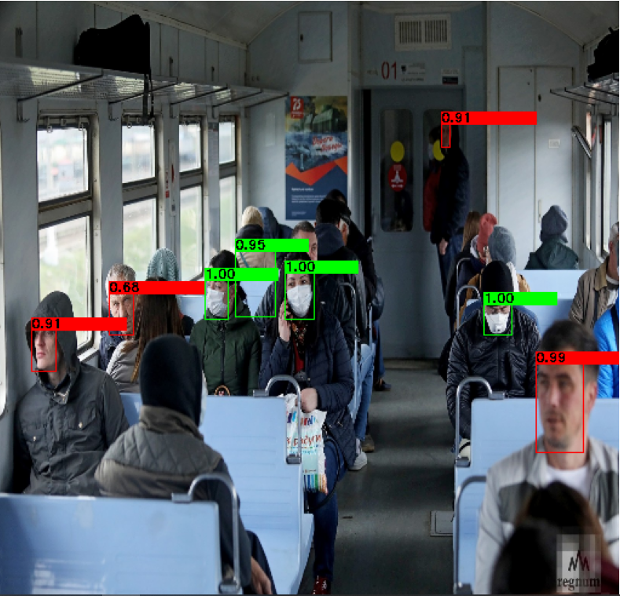
Завершение

